Slide 1
Построение Радиоуправляемой модели дирижабля
МБОУ Зырянская средняя общеобразовательная школа
Москвичеков Александр Сергеевич
Руководитель: Смирнов Виктор Борисович

Slide 2
Цель и задачи
Цель моего Проекта:
Построить модель управляемого дирижабля в домашних условиях
Задачи:
Изучить принцип работы дирижабля
Провести расчёты
Изготовить шар
Собрать электронику управления
Запустить дирижабль

Slide 3
Устройство дирижабля
Дирижабли относятся к категории транспорта «легче воздуха». Дирижабль — это управляемый корабль, который может не только подниматься вверх, но также маневрировать в любом направлении против ветра, пассажиры при этом находятся в гондоле, подвешенной под шаром.

Slide 4
Мягкий дирижабль — дирижабль, у которого матерчатая оболочка служит также оболочкой для газа. Неизменность внешней формы достигается избыточным давлением несущего газа.

Slide 5
Электроника пульта
•Электроника пульта передает команды на дирижабль на частоте 2.4ГГц
•Выводит полученную информацию с дирижабля на дисплей
•Выводит информацию о качестве связи на дисплей
Электроника Дирижабля
•Принимает команды с пульта и приводит их в действие
•Отправляет сведенья о состоянии дирижабля

Slide 6
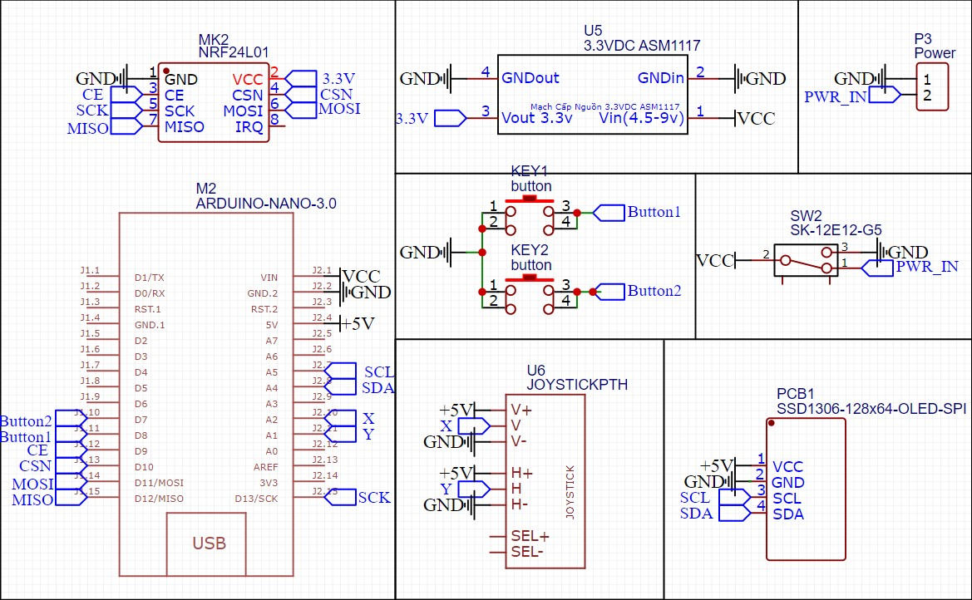
Схема Пульта

Slide 7
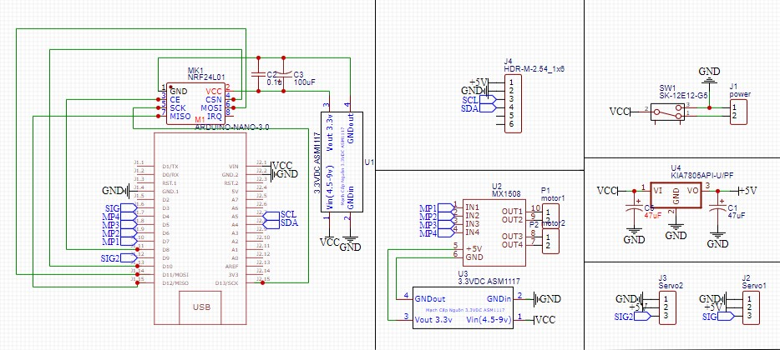
Схема Электроники Дирижабля

Slide 8
Заключение
• Изучен принцип работы дирижабля
•Проведены расчеты
•Собрана электроника управления
•Изготовлен Шар
•Не запущен дирижабль
Основная цель не выполнена

Slide 9
Спасибо за внимание

